Slide 1
ВЫХОД
Игра
«Третий лишний»

Slide 2
Для детей среднего и старшего дошкольного возраста.
Задачи:
формирование логического мышления; развитие зрительного восприятия
Ход игры:
предложите ребенку посмотреть на картинки и сказать, что между ними общего ,а затем выделить лишнюю картинку.

Slide 3
ВЫХОД
Дорогой друг!
Посмотри внимательно на картинки,
выбери лишний предмет и объясни свой выбор.
Желаю Удачи!

Slide 4
Найди лишний предмет

Slide 5
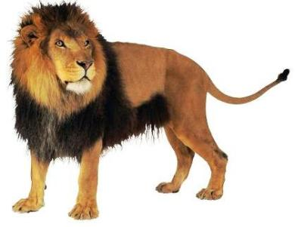
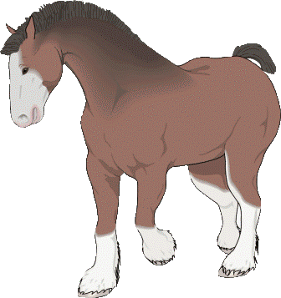
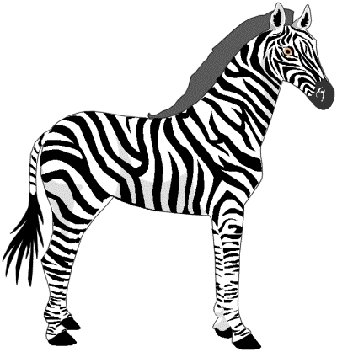
Найди лишний предмет

Slide 6
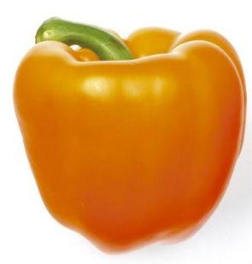
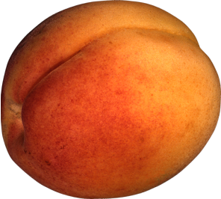
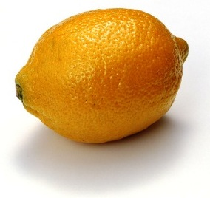
Найди лишний предмет

Slide 7
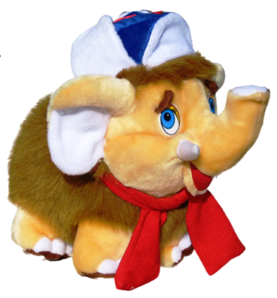
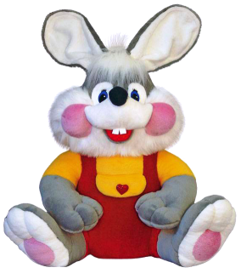
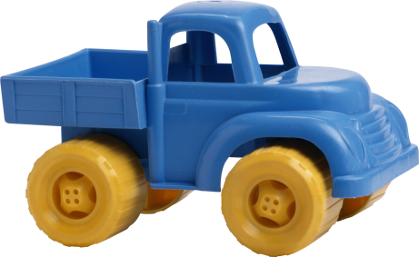
Найди лишний предмет

Slide 8
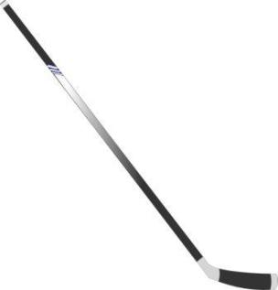
Найди лишний предмет

Slide 9
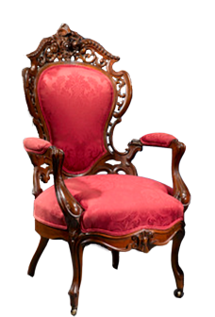
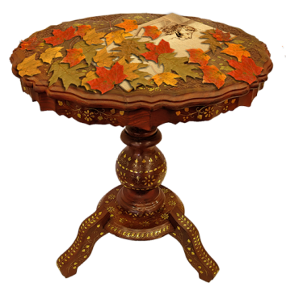
Найди лишний предмет

Slide 10
ВЫХОД
Молодец!
Повторить ещё раз

